Slide 1



ΕΡΓΑΣΙΑ ΕΞΑΜΗΝΟΥ 2026
Διαχείριση Δεδομένων για Σχεσιακές και μη Σχεσιακές Βάσεις Δεδομένων
Διαχείριση Δεδομένων για Σχεσιακές και Μη-σχεσιακές Βάσεις Δεδομένων
Φοιτητές: Παπακωνσταντίνου Αντώνιος - Κωστήρης Δημήτριος
Υπεύθυνος Καθηγητής: Χ. Δουλκερίδης

Slide 2
Στόχος και Πλαίσιο της Εργασίας
Τα δεδομένα AIS αποτελούν μεγάλης κλίμακας χωροχρονικά δεδομένα.
Όχι μόνο λόγω όγκου, αλλά κυρίως λόγω του συνδυασμού τεσσάρων χαρακτηριστικών:
όγκος, ρυθμός παραγωγής, πολυπλοκότητα και τρόπος επεξεργασίας.
Η εργασία εστιάζει στη σχεδίαση και υλοποίηση μιας βάσης MongoDB για την αποδοτική αποθήκευση και ανάλυση τροχιών πλοίων, με αξιοποίηση τεχνικών NoSQL.

Slide 3


ΚΕΝΤΡΙΚΟΣ ΣΤΌΧΟΣ
Κεντρικός Στόχος
Η μετάβαση από την απλή αποθήκευση AIS δεδομένων και καταγραφών στη μοντελοποίηση σύνθετων χωροχρονικών αντικειμένων (Τροχιών) σε περιβάλλον MongoDB.

Slide 4
ΒΑΣΙΚΑ ΒΗΜΑΤΑ
Περιληπτικά , αυτό που θα υλοποιηθεί είναι το εξής:
Επεξεργασία δεδομένων για πλοία για το λιμάνι του Πειραιά από το 2017 έως το 2019.
Εμπλουτισμός με μετεωρολογικά δεδομένα.
Δημιουργία των τροχιών
Αποθήκευση τροχιών στην βάση μας
Αποδοτική εκτέλεση σύνθετων ερωτημάτων

Slide 5

Σχετικές εργασίες
Τίτλος: "The Piraeus AIS dataset for large-scale maritime data analytics".
Συγγραφείς: Andreas Tritsarolis, Yannis Kontoulis και Yannis Theodoridis.
Παρουσιάζεται ένα εκτενές, δημόσια διαθέσιμο dataset AIS για την ευρύτερη περιοχή του λιμένα Πειραιά.
Καλύπτει χρονική περίοδο άνω των 2,5 ετών.
Αποτελεί σημαντική βάση για αναλύσεις Big Data στη ναυτιλία.
Υποστηρίζει μοντελοποίηση συμπεριφοράς πλοίων, διαχείριση κυκλοφορίας και ενίσχυση ασφάλειας ναυσιπλοΐας.
Notes:
Το dataset AIS για την ευρύτερη περιοχή του Πειραιά καλύπτει πάνω από 2,5 χρόνια και περιλαμβάνει περισσότερες από 244 εκατομμύρια εγγραφές. Είναι κρίσιμο για Big Data αναλύσεις στη ναυτιλία, επιτρέποντας μοντελοποίηση συμπεριφοράς πλοίων, διαχείριση κυκλοφορίας και βελτίωση ασφάλειας. Επιπλέον εμπλουτίζεται με γεωγραφικά, καιρικά δεδομένα και περιλήψεις τροχιών.

Slide 6
Σχετικές εργασίες
Τίτλος: "The Piraeus AIS dataset for large-scale maritime data analytics".
Συγγραφείς: Andreas Tritsarolis, Yannis Kontoulis και Yannis Theodoridis.
Περιλαμβάνει πάνω από 244 εκατομμύρια εγγραφές AIS (υψηλή πυκνότητα δεδομένων).
Οι ερευνητές το χαρακτηρίζουν ως το μεγαλύτερο και πυκνότερο ανοικτό dataset του είδους του,
κατά τον χρόνο δημοσίευσης.
Περιλαμβάνει όχι μόνο θέσεις πλοίων, αλλά και:
Γεωγραφικές πληροφορίες
Δεδομένα καιρού
Περιλήψεις τροχιών (trajectory synopses)
Παρέχει ολοκληρωμένο πλαίσιο για προχωρημένη έρευνα στις θαλάσσιες μεταφορές.
Notes:
Το dataset AIS για την ευρύτερη περιοχή του Πειραιά καλύπτει πάνω από 2,5 χρόνια και περιλαμβάνει περισσότερες από 244 εκατομμύρια εγγραφές. Είναι κρίσιμο για Big Data αναλύσεις στη ναυτιλία, επιτρέποντας μοντελοποίηση συμπεριφοράς πλοίων, διαχείριση κυκλοφορίας και βελτίωση ασφάλειας. Επιπλέον εμπλουτίζεται με γεωγραφικά, καιρικά δεδομένα και περιλήψεις τροχιών.

Slide 7
Σχετικές εργασίες
Τίτλος: "The Piraeus AIS dataset for large-scale maritime data analytics".
Συγγραφείς: Andreas Tritsarolis, Yannis Kontoulis και Yannis Theodoridis.
Περιλαμβάνει πάνω από 244 εκατομμύρια εγγραφές AIS (υψηλή πυκνότητα δεδομένων).
Οι ερευνητές το χαρακτηρίζουν ως το μεγαλύτερο και πυκνότερο ανοικτό dataset του είδους του,
κατά τον χρόνο δημοσίευσης.
Περιλαμβάνει όχι μόνο θέσεις πλοίων, αλλά και:
1. Γεωγραφικές πληροφορίες
2. Δεδομένα καιρού
3. Περιλήψεις τροχιών (trajectory synopses)
Παρέχει ολοκληρωμένο πλαίσιο για προχωρημένη έρευνα στις θαλάσσιες μεταφορές.
Notes:
Το dataset AIS για την ευρύτερη περιοχή του Πειραιά καλύπτει πάνω από 2,5 χρόνια και περιλαμβάνει περισσότερες από 244 εκατομμύρια εγγραφές. Είναι κρίσιμο για Big Data αναλύσεις στη ναυτιλία, επιτρέποντας μοντελοποίηση συμπεριφοράς πλοίων, διαχείριση κυκλοφορίας και βελτίωση ασφάλειας. Επιπλέον εμπλουτίζεται με γεωγραφικά, καιρικά δεδομένα και περιλήψεις τροχιών.

Slide 8

Η ΕΡΓΑΣΙΑ ΜΑΣ
ΠΡΟΕΠΕΞΕΡΓΑΣΙΑ & ΜΕΤΑΦΟΡΤΩΣΗ
Υλοποίηση script .ipynb
Αυτό το script υλοποιεί ένα πλήρες Pipeline δεδομένων για την ανάλυση των δεδομένων που επιλέξαμε να επεξεργαστούμε.
Αυτοματοποιημένη επεξεργασία (ETL) μεγάλου όγκου δεδομένων AIS.
Ενοποίηση δυναμικών και στατικών στοιχείων πλοίων.
Εμπλουτισμός των δεδομένων με μετεωρολογικές παραμέτρους από τη NOAA.
Προετοιμασία για αποθήκευση σε σχεσιακή βάση δεδομένων.

Slide 9




Η ΕΡΓΑΣΙΑ ΜΑΣ
ΠΗΓΕΣ ΔΕΔΟΜΕΝΩΝ
Δεδομένα AIS (Static & Dynamic) από το λιμάνι του Πειραιά.
Επιλογή Δεκεμβρίου 2018 για βέλτιστη επεξεργασία.
Μετεωρολογικά δεδομένα από το National Oceanic and Atmospheric Administration (ΝΟΑΑ) ΜΟΝΟ για Δεκέμβριο του 2018.
Γεωγραφικά όρια και σταθμοί καιρού που χρησιμοποιούνται για τον χωρικό συσχετισμό.
ΜΟΝΟ για Δεκέμβριο του 2018.

Slide 10

Η ΕΡΓΑΣΙΑ ΜΑΣ
ΕΝΟΠΟΙΗΣΗ ΔΕΔΟΜΕΝΩΝ
Η σύνδεση των δεδομένων πραγματοποιείται σε πολλαπλά επίπεδα για τη δημιουργία ενός ενιαίου συνόλου.
Dynamic + Static: Σύνδεση μέσω του vessel_id για τον προσδιορισμό του τύπου και της σημαίας του πλοίου.
AIS + Weather: Σύνδεση μέσω χωροχρονικής ανάλυσης (όχι απλό Join).

Slide 11

Βήματα Υλοποίησης & Επεξεργασίας Δεδομένων
Στοιχεία Εμπλουτισμού
Στατικά: vessel_id, country, shiptype
Χρονικά: start_time, end_time
Καιρικά: temp, pressure, wind_speed
Χωρικά: GeoJSON Points

Slide 12
Βήματα Υλοποίησης & Επεξεργασίας Δεδομένων
Περιβάλλον Εκτέλεσης: Ανάπτυξη και πλήρης εκτέλεση του script επεξεργασίας σε περιβάλλον Google Colab.
Ενοποίηση Δεδομένων AIS: Συνδυασμός των δυναμικών δεδομένων (θέση, ταχύτητα, πορεία, χρονική σήμανση) με τα στατικά χαρακτηριστικά των πλοίων (vessel_id, χώρα, τύπος πλοίου) μέσω κοινού αναγνωριστικού.
Χωροχρονικός Εμπλουτισμός: Ενσωμάτωση μετεωρολογικών πληροφοριών από το dataset της NOAA με τη χρήση του αλγορίθμου nearest-neighbor για τη γεωγραφική προσέγγιση.
Nearest-neighbor: για κάθε εγγραφή AIS επιλέγεται το χωρικά πλησιέστερο σημείο (στην αντίστοιχη ώρα) και αντιστοιχίζονται οι καιρικές τιμές.

Slide 13
Βήματα Υλοποίησης & Επεξεργασίας Δεδομένων
4. Χρονική Ευθυγράμμιση: Συγχρονισμός των δεδομένων κίνησης και καιρού σε ωριαία βάση, διασφαλίζοντας ότι κάθε στίγμα αντιστοιχεί στις καιρικές συνθήκες της συγκεκριμένης ώρας.
5. Έλεγχος: Παράλληλη καταγραφή και αποθήκευση της χωρικής απόστασης από το πλησιέστερο σημείο καιρού, επιτρέποντας την αξιολόγηση της ακρίβειας της αντιστοίχισης.
6. Τελικό Dataset: Παραγωγή ενός ενιαίου, εμπλουτισμένου αρχείου CSV, το οποίο αποτελεί το τελικό σύνολο δεδομένων (dataset) προς εισαγωγή στη βάση δεδομένων. Το ais_dec2018_enriched.csv

Slide 14
Η ΤΡΟΧΙΑ (JSON SCHEMA)
Τι είναι μία τροχιά;
Στην εργασία μας, τροχιά ορίζεται ως η χρονικά διατεταγμένη ακολουθία χωρικών σημείων που περιγράφει τη συνεχή κίνηση ενός πλοίου σε συγκεκριμένο χρονικό διάστημα και αποθηκεύεται ως ένα ενιαίο document στη MongoDB.
Είναι ένα object δηλαδή που αποθηκεύεται στη βάση μας και περιέχει την ιστορικότητα της κίνησης για κάθε πλοίο.

Slide 15
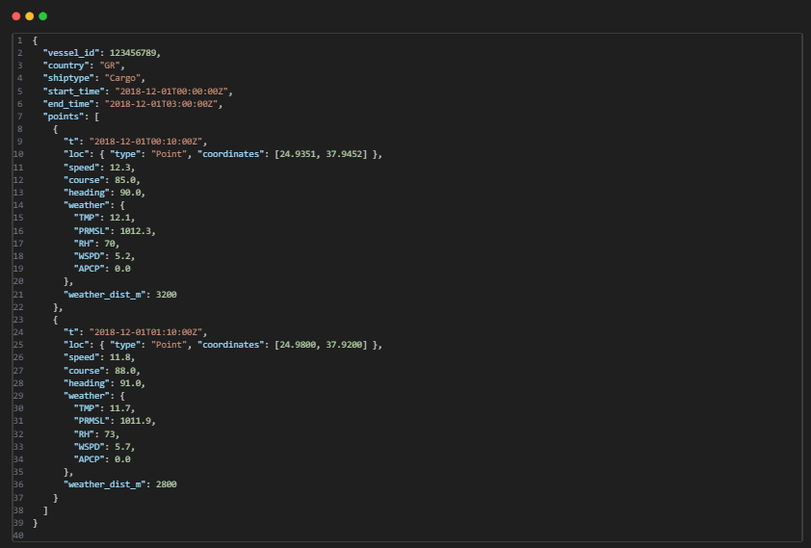
Η ΤΡΟΧΙΑ (JSON SCHEMA)
Πως μοιάζει μία τροχιά;
Κάθε τροχιά αποθηκεύεται ως ένα document στη MongoDB και περιλαμβάνει δύο διακριτά επίπεδα πληροφορίας.
Στο document-level αποθηκεύονται τα σταθερά μεταδεδομένα της τροχιάς, όπως το vessel_id, η χώρα και ο τύπος του πλοίου, καθώς και το χρονικό εύρος της τροχιάς μέσω των πεδίων start_time και end_time.
Τα πεδία αυτά προέρχονται από τα στατικά AIS δεδομένα και συνοψίζουν πληροφορία κοινή για όλα τα σημεία της τροχιάς, επιτρέποντας γρήγορα φίλτρα και χρονικά ερωτήματα σε επίπεδο document.

Slide 16
Η ΤΡΟΧΙΑ (JSON SCHEMA)
Πως μοιάζει μία τροχιά;
Στο point-level, κάθε τροχιά περιλαμβάνει έναν πίνακα points, όπου κάθε στοιχείο αντιστοιχεί σε μία καταγραφή AIS. Κάθε σημείο περιέχει τον χρόνο καταγραφής, τη γεωγραφική θέση του πλοίου σε μορφή GeoJSON Point, τις βασικές δυναμικές παραμέτρους κίνησης (speed, course, heading), καθώς και ένα ενσωματωμένο αντικείμενο weather με τις βασικές μετεωρολογικές μεταβλητές που προέκυψαν από τον χωροχρονικό εμπλουτισμό.
Επιπλέον, αποθηκεύεται το πεδίο weather_dist_m, το οποίο εκφράζει την απόσταση από το πλησιέστερο σημείο καιρού και επιτρέπει μελλοντικό φιλτράρισμα ή αξιολόγηση της αξιοπιστίας των δεδομένων.

Slide 17
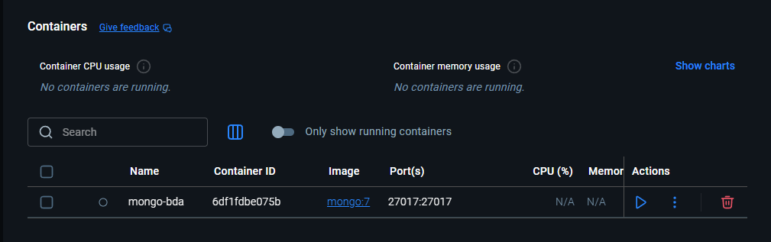
ΕΙΣΑΓΩΓΗ ΔΕΔΟΜΕΝΩΝ ΣΤΗΝ ΒΑΣΗ
Βελτιστοποίηση: Επιλογή δεδομένων Δεκεμβρίου 2018 για τη διασφάλιση υψηλών ταχυτήτων επεξεργασίας.
Εισαγωγή Dataset: Χρήση του εργαλείου mongoimport για την εισαγωγή του εμπλουτισμένου CSV στη συλλογή ais_points.
Υποδομή MongoDB: Ανάπτυξη MongoDB Container (έκδοση 7) για την αποθήκευση και διαχείριση των δεδομένων.

Slide 18
DOCKER & CONTAINERS
Ένα container είναι ένα περιβάλλον εφαρμογής που τρέχουμε.
Κάθε container έχει μέσα την εφαρμογή , τις βιβλιοθήκες της και όλες τις ρυθμίσεις, και τρέχει απομονωμένα από το υπόλοιπο σύστημα.
Αυτό κάνει κάθε εφαρμογή ανεξάρτητη από το μηχάνημα του καθένα και μπορεί να τρέξει οπουδήποτε.
Το container μας ονομάζεται mongo-bda.
Εκεί μέσα έχουμε τη βάση μας η οποία ονομάζεται

Slide 19
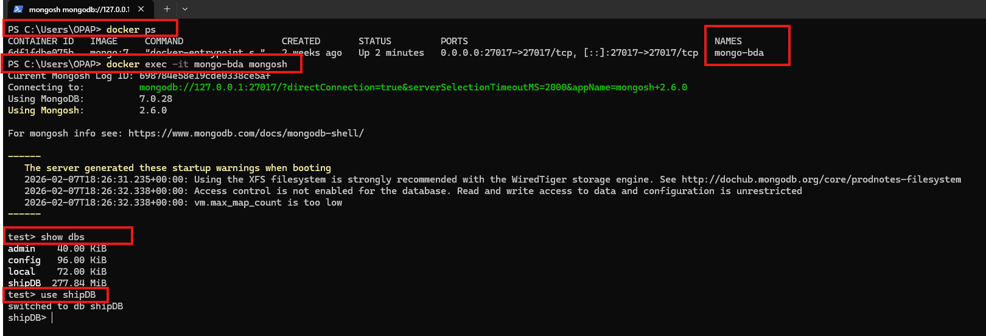
DOCKER & CONTAINERS

Slide 20
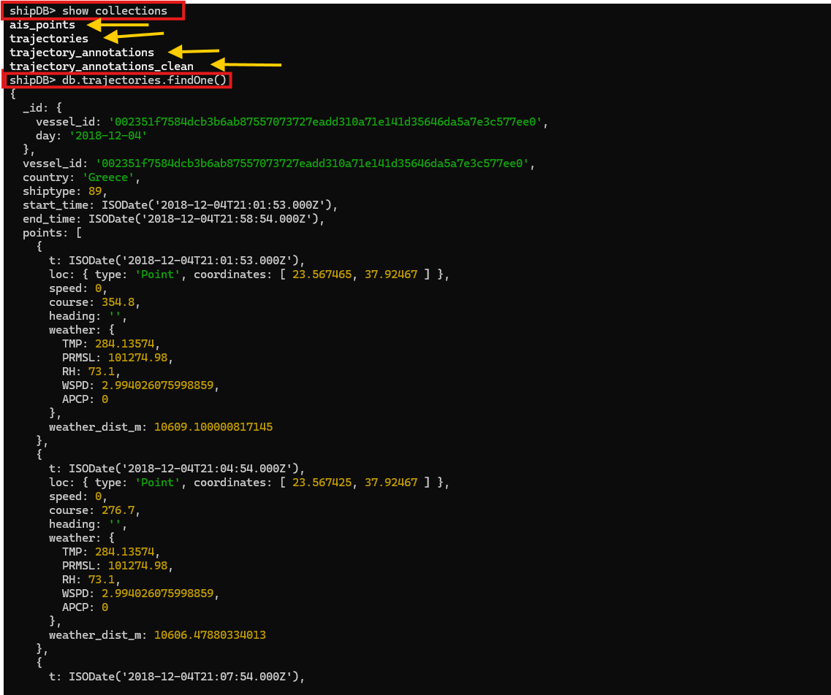
DOCKER & CONTAINERS

Slide 21
ΕΥΡΕΤΗΡΙΑ (INDEXES)
Τι είναι ευρετήριο;
Ένα ευρετήριο (index) σε βάση δεδομένων είναι μια βοηθητική δομή δεδομένων που κρατάει ταξινομημένες τιμές από ένα ή περισσότερα πεδία και έναν τρόπο να δείχνει γρήγορα στα αντίστοιχα έγγραφα.
Ο σκοπός του είναι να κάνει τις αναζητήσεις πολύ πιο γρήγορες, ώστε η βάση να μη χρειάζεται να διαβάζει (να σκανάρει) όλα τα δεδομένα για να βρει αυτά που ταιριάζουν στο φίλτρο.
Πιο πρακτικά: χωρίς index, ένα query συχνά κάνει collection scan (κοιτάει σχεδόν όλα τα documents).
Με index, η MongoDB μπορεί να κάνει index scan (κοιτάει μόνο τις σχετικές εγγραφές του ευρετηρίου) και να επιστρέψει αποτέλεσμα με πολύ λιγότερο κόστος σε χρόνο.
Κάθε νόμισμα όμως έχει 2 όψεις.
Η άλλη όψη στα ευρετήρια είναι ότι πιάνουν επιπλέον χώρο στο δίσκο (μνήμη) και κάνουν τα writes (insert/update) λίγο πιο αργά, γιατί πρέπει να ενημερώνεται και το ευρετήριο.

Slide 22
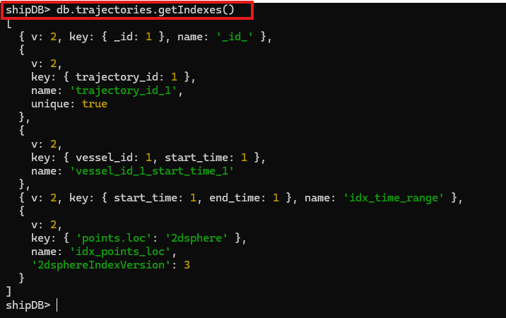
ΕΥΡΕΤΗΡΙΑ (INDEXES)
Ποια τα ευρετήρια που έχουμε;

Slide 23
ΕΥΡΕΤΗΡΙΑ (INDEXES)
Ποια τα ευρετήρια που έχουμε;
_id_:
Προεπιλεγμένο ευρετήριο της MongoDB.
Εξασφαλίζει ότι κάθε document έχει μοναδικό _id.
Χρησιμοποιείται για πολύ γρήγορη αναζήτηση συγκεκριμένου document.
Δεν το ορίσαμε εμείς, δημιουργείται αυτόματα.
trajectory_id_1 (unique)
Ευρετήριο στο πεδίο trajectory_id.
Είναι unique, άρα δεν επιτρέπει διπλότυπες τροχιές.
Εξασφαλίζει ότι κάθε τροχιά (πλοίο + ημέρα) αποθηκεύεται μία φορά.

Slide 24
ΕΥΡΕΤΗΡΙΑ (INDEXES)
Ποια τα ευρετήρια που έχουμε;
vessel_id_1_start_time_1
Σύνθετο ευρετήριο σε vessel_id και start_time.
Επιταχύνει ερωτήματα ανά πλοίο και χρονική περίοδο.
Χρήσιμο για:
Ανάλυση κίνησης συγκεκριμένου πλοίου
Φιλτράρισμα τροχιών ενός πλοίου σε συγκεκριμένο διάστημα
Μειώνει σημαντικά τον αριθμό εγγράφων που εξετάζονται.
idx_time_range (start_time, end_time)
Ευρετήριο χρονικού εύρους τροχιών.
Επιταχύνει ερωτήματα που ελέγχουν αν μια τροχιά τέμνει ή καλύπτει χρονικό διάστημα.
Χρήσιμο για:
Χρονικά φίλτρα
Ανάλυση δραστηριότητας σε συγκεκριμένες ημέρες ή ώρες
Αποφεύγει full scan σε χρονικά queries.
idx_points_loc (2dsphere)
Χωρικό ευρετήριο τύπου 2dsphere στο points.loc.
Επιτρέπει αποδοτικά χωρικά ερωτήματα πάνω σε γεωγραφικές συντεταγμένες.
Επιταχύνει:
$geoWithin (π.χ. bounding box)
$near (πλησιέστερα σημεία)
Απαραίτητο για χωροχρονική ανάλυση τροχιών.
Το πιο κρίσιμο index για ερωτήματα γεωγραφικής φύσης.

Slide 25
ΠΟΛΥΠΛΟΚΟ ΕΡΩΤΗΜΑ
Ποιο είναι το πιο περίπλοκο ερώτημα και γιατί;
Περίοδος: Δεκέμβριος 2018
Χωρικό φίλτρο: bounding box (lon 23.4–23.9, lat 37.7–38.1)
Καιρικό φίλτρο: WSPD ≥ 8 σε τουλάχιστον ένα point μέσα στο box
Σύνδεση δεδομένων: join με trajectory_id
Έξοδος: Top-5 τροχιές με τα περισσότερα “windy-in-box” σημεία + counts + 2 δείγματα σημείων
Αν δεν βρεθεί τίποτα: μήνυμα “Δεν βρέθηκαν…”

Slide 26
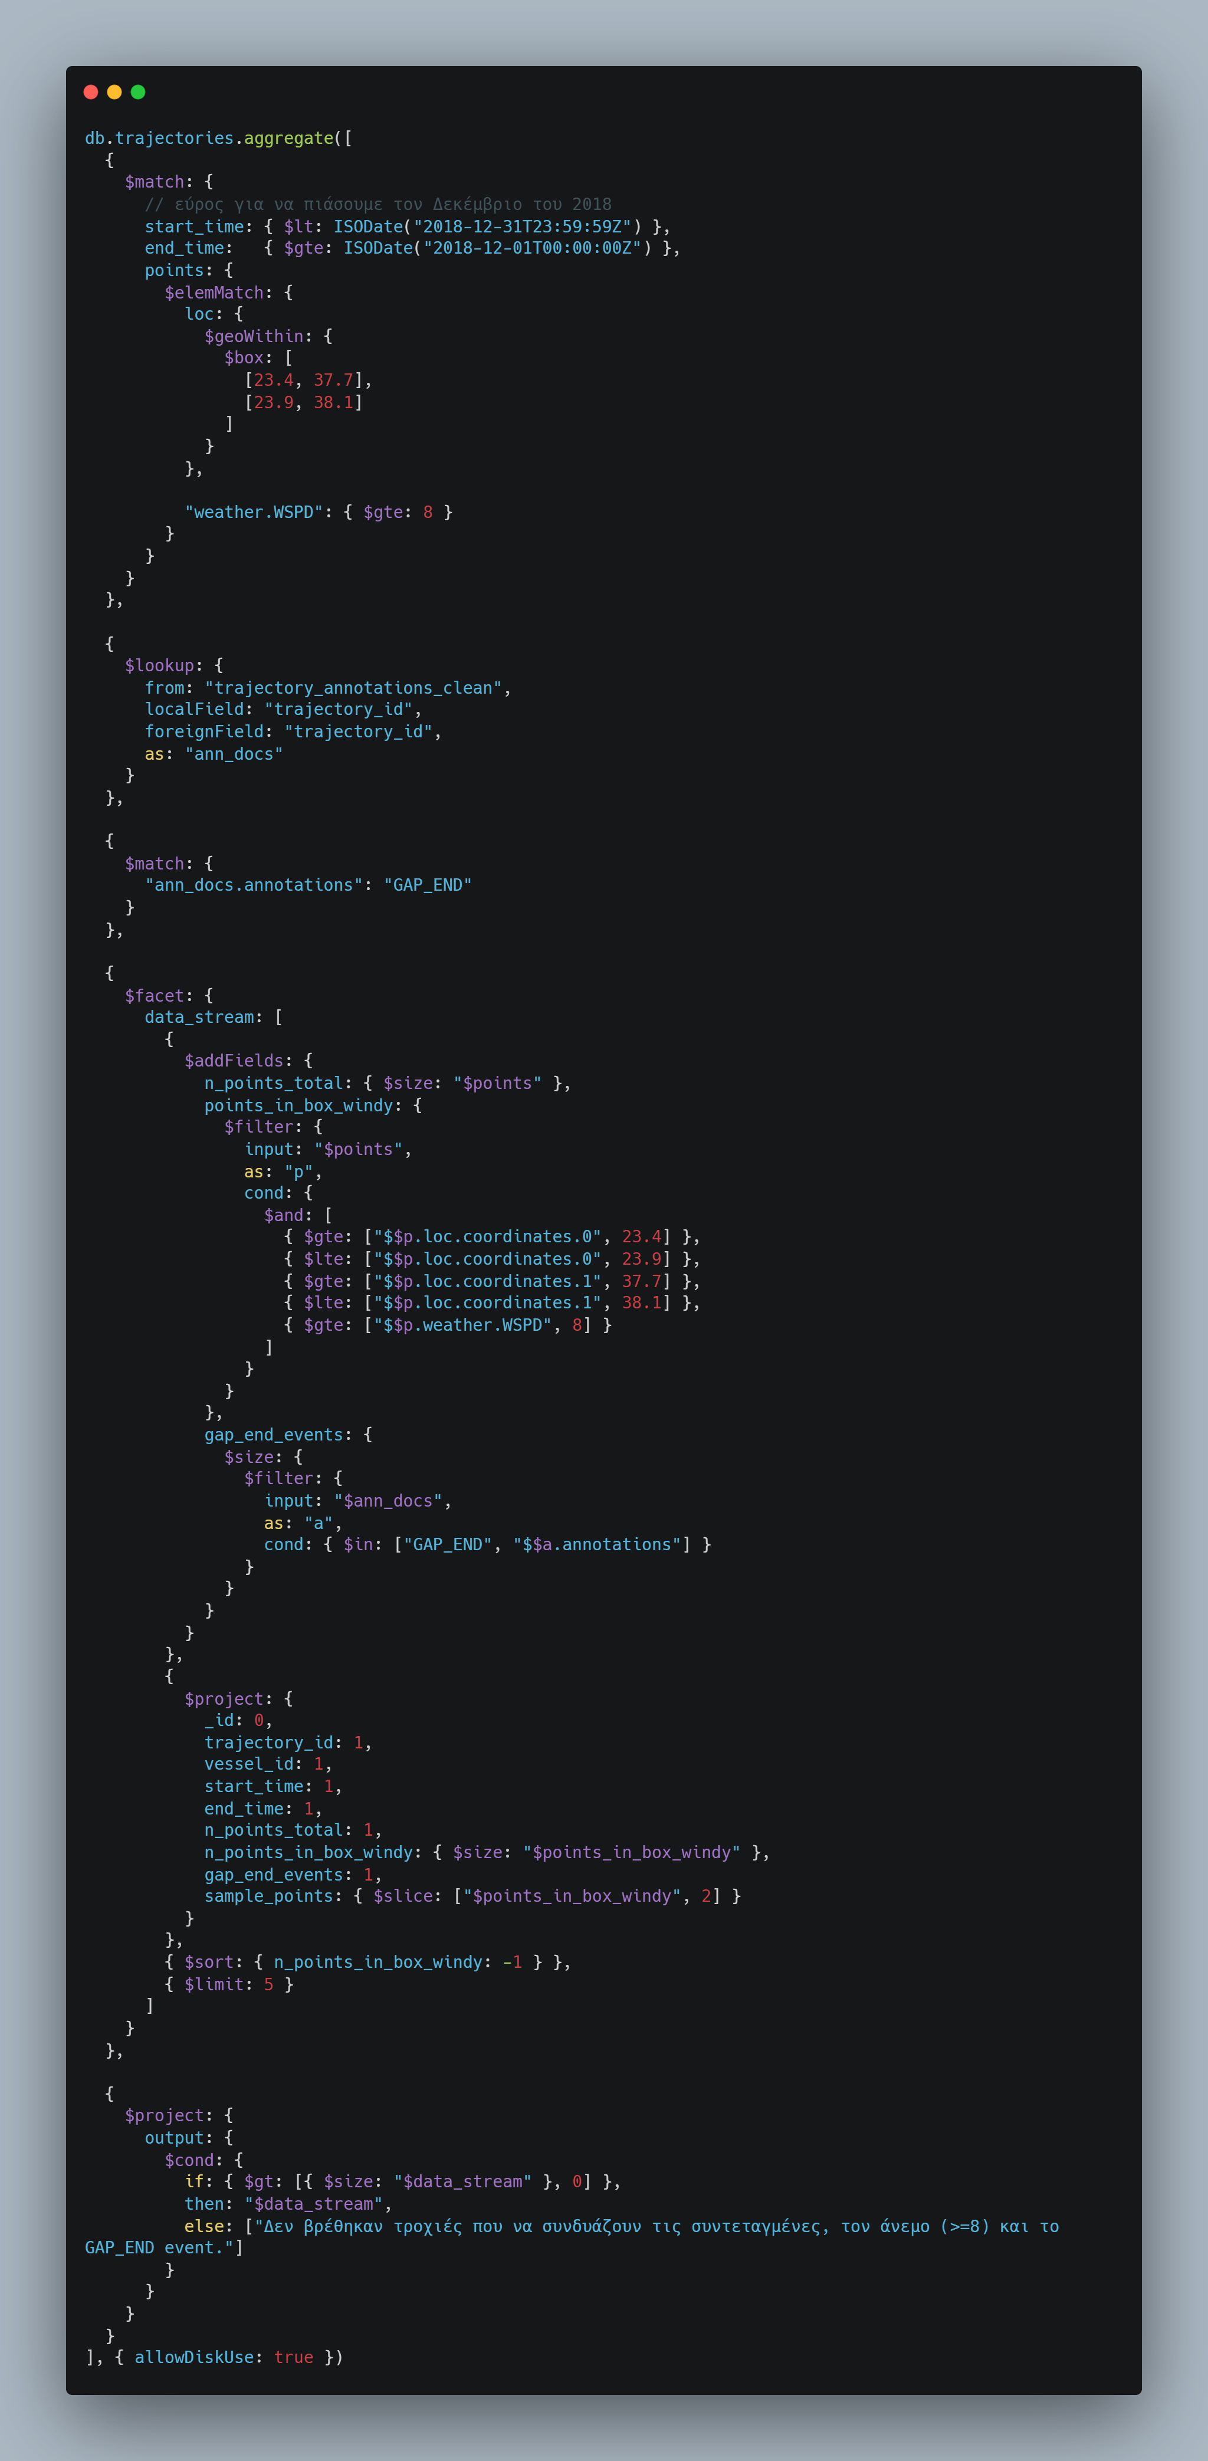
ΠΟΛΥΠΛΟΚΟ ΕΡΩΤΗΜΑ
Ποιο είναι το πιο περίπλοκο ερώτημα και γιατί;

Slide 27
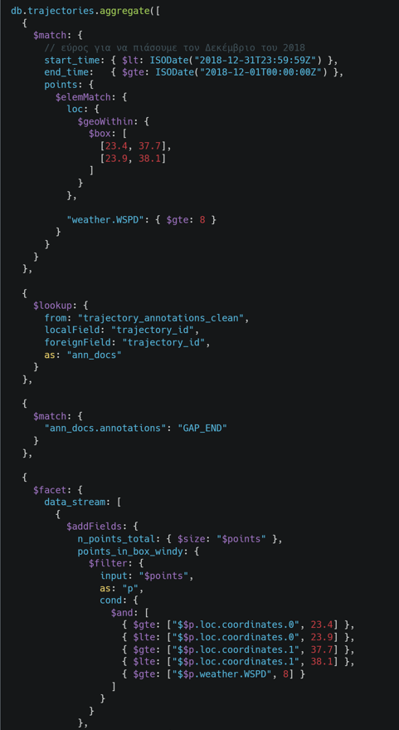
ΠΟΛΥΠΛΟΚΟ ΕΡΩΤΗΜΑ
Μέρος 1^{ο}:
Βήμα 1: Αρχικό Φιλτράρισμα ($match)
-> Περιορισμός στο χρονικό διάστημα: Δεκέμβριος 2018.
-> Γεωγραφικός περιορισμός εντός ορίων ($box).
-> Κριτήριο έντασης ανέμου (WSPD $\ge$ 8).
Βήμα 2: Εμπλουτισμός Δεδομένων ($lookup)
-> Συσχέτιση (Join) με τη συλλογή trajectory_annotations_clean.
-> Σύνδεση μέσω του πεδίου trajectory_id.

Slide 28
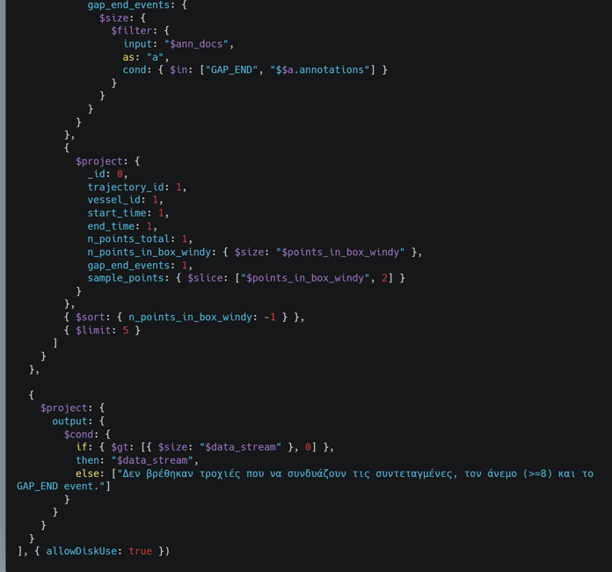
ΠΟΛΥΠΛΟΚΟ ΕΡΩΤΗΜΑ
Μέρος 2^{ο}:
Το τελικό στάδιο του query φιλτράρει και ταξινομεί τις τροχιές,
παρουσιάζοντας τις 5 επικρατέστερες βάσει της παραμονής τους
στην περιοχή ενδιαφέροντος.
Περιλαμβάνει επίσης μηχανισμό ελέγχου για την περίπτωση μη
εύρεσης αποτελεσμάτων, εξασφαλίζοντας την εγκυρότητα της αναφοράς.

Slide 29

ΣΥΜΠΕΡΆΣΜΑΤΑ & ΜΕΛΛΟΝΤΙΚΈΣ ΕΠΕΚΤΆΣΕΙΣ
Τι μάθαμε
1. Σωστή μοντελοποίηση (Document Design).
4. Κατανοήσαμε σε βάθος πώς η μοντελοποίηση σε NoSQL (MongoDB) με έγγραφα και nested δομές επιτρέπει την αποδοτική αποθήκευση και επεξεργασία σύνθετων αντικειμένων, όπως τροχιές με δυναμικά και περιβαλλοντικά χαρακτηριστικά.
2. Τα ευρετήρια είναι απαραίτητα.
3. Μάθαμε πώς τα χωροχρονικά δεδομένα μεγάλης κλίμακας δεν μπορούν να αντιμετωπιστούν αποδοτικά ως απλές ανεξάρτητες εγγραφές, αλλά απαιτούν εννοιολογική μοντελοποίηση (τροχιές) που αντικατοπτρίζει τη φυσική συνέχεια στον χώρο και τον χρόνο.
5. Διαπιστώσαμε τον καθοριστικό ρόλο των ευρετηρίων (χρονικών, σύνθετων και χωρικών 2dsphere) στη δραστική μείωση του χρόνου εκτέλεσης σύνθετων χωροχρονικών ερωτημάτων, ιδιαίτερα σε μεγάλους όγκους δεδομένων.

Slide 30
ΣΥΜΠΕΡΆΣΜΑΤΑ & ΜΕΛΛΟΝΤΙΚΈΣ ΕΠΕΚΤΆΣΕΙΣ
Τι μάθαμε
6. Εξοικειωθήκαμε με τη χρήση aggregation pipelines για την υλοποίηση πολύπλοκων ερωτημάτων που συνδυάζουν φίλτρα, υπολογισμό μετρικών, συσχέτιση συλλογών ($lookup) και ανάλυση nested δεδομένων.
7. Κατανοήσαμε τη σημασία της πειραματικής αξιολόγησης (explain, executionStats) ως εργαλείο τεκμηρίωσης σχεδιαστικών επιλογών, επιβεβαιώνοντας στην πράξη πώς η σωστή αρχιτεκτονική βάσης επηρεάζει την απόδοση.

Slide 31
ΣΥΜΠΕΡΆΣΜΑΤΑ & ΜΕΛΛΟΝΤΙΚΈΣ ΕΠΕΚΤΆΣΕΙΣ
Μελλοντικές Επεκτάσεις
1. Η εργασία μπορεί να επεκταθεί με υποστήριξη real-time εισαγωγής δεδομένων, μέσω συστημάτων ροής όπως Kafka, ώστε οι τροχιές να ενημερώνονται δυναμικά καθώς φτάνουν νέα AIS μηνύματα.
2. Πάνω στο υπάρχον σχήμα μπορούν να εφαρμοστούν αλγόριθμοι ανάλυσης συμπεριφοράς πλοίων, όπως ανίχνευση ανωμαλιών, αλλαγών πορείας ή επικίνδυνων κινήσεων σε συνδυασμό με περιβαλλοντικές συνθήκες.
3. Η βάση μπορεί να αξιοποιηθεί ως υποδομή για χωροχρονικά dashboards και οπτικοποίηση, επιτρέποντας τη διαδραστική παρακολούθηση της ναυτιλιακής κίνησης και τη σύνδεσή της με επιχειρησιακές εφαρμογές.

Slide 32
Ερωτήσεις;
Σας ευχαριστούμε για την προσοχή σας!
Αντώνιος Παπακωνσταντίνου | antonhspap@icloud.com
Δημήτριος Κωστήρης | dimkostir@gmail.com
Πανεπιστήμιο Πειραιώς - Τμήμα Ψηφιακών Συστημάτων - 2026

